Slide 1
Minulý čas.
Ako žili Mayovia.

Slide 2
včera - dnes je 28. september 2024 - zajtra

Slide 3
Čo som robila včera?
vstať z postele
umyť sa
raňajkovať
mať vyučovanie
obedovať
relaxovať
študovať
byť na sociálnych sieťach
ísť spať
vstala som
umyla som sa
raňajkovala som
mala som vyučovanie
obedovala som
relaxovala som
študovala som
bola som na sociálnych sieťach
išla som spať

Slide 4
Minulý čas (préteritum)
singulár
plurál
mala som
mala si
mal, mala
ja som mala
ty si mala
on mal
ona mala
byť
som sme
si ste
mali sme
mali ste
mali
my sme mali
vy ste mali
oni mali
ony mali

Slide 5
Spať: minulý čas
singulár
plurál
spal som
spal si
spal
spali sme
spali ste
spali

Slide 6
Dajte do minulého času
som sme
si ste
byť
ísť
jesť
chcieť
musieť
môcť
bol som, bol si, bol, boli sme, boli ste, boli
išla som, išla si, išla, išli sme, išli ste, išli
jedla som, jedla si, jedla, jedli sme, jedli ste, jedli
chcela som, chcela si, chcela, chceli sme, chceli ste, chceli
musela som, musela si, musela, museli sme, museli ste, museli
mohla som, mohla si, mohla, mohli sme, mohli ste, mohli

Slide 7
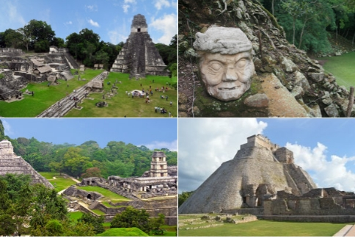
Ako žili Mayovia

Slide 8
Kde _________ Mayovia?
Mayovia ___________ územia dnešného Mexika, Guatemaly, Belize a Hondurasu.
Slovenskí archeológovia __________ nové fakty zo života Mayov.
Vedci ____________ 160 km² územia, na ktorom žili Mayovia.
Vedci ____________ paláce, pyramídy, chrámy, ale aj zavlažovací systém, cesty a mestá Mayov.
Ako vedci ______________ preskúmať také veľké územie, keď sa mayské stavby nachádzajú hlboko pod guatemalskou džungľou?
obývali
žili
spoznali
objavili
zmapovali
mohli

Slide 9
Utvorte minulý čas.
Pomôcť im laserový systém, ktorý sa volá LiDAR .
Laser preniknúť pod povrch pralesa a skenovať mestá, paláce a pyramídy.
Okrem stavieb Mayovia mať rozvinutú kultúru, používať písmo, venovať sa matematike a astronómii.
Mať vlastný kalendár.
Na Filozofickej fakulte Univerzity Komenského v Bratislave vedci skúmať mayské písmo a robiť kurzy pre záujemcov.

Slide 10
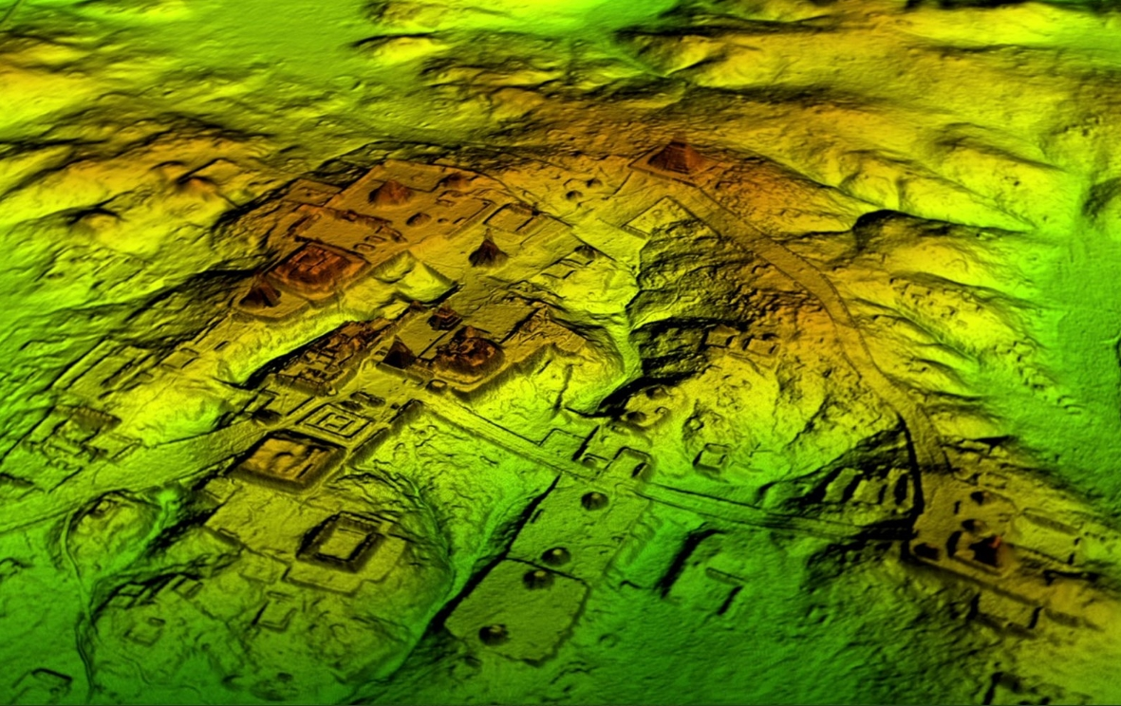
Mayské mesto zobrazené Lidarom

Slide 11
Riešenie
Pomohol im laserový systém, ktorý sa volá LiDAR .
Laser prenikol pod povrch pralesa a skenoval mestá, paláce a pyramídy.
Okrem stavieb Mayovia mali rozvinutú kultúru, používali písmo, venovali sa matematike a astronómii.
Mali vlastný kalendár.
Na Filozofickej fakulte Univerzity Komenského v Bratislave vedci skúmali mayské písmo a dokonca robili kurzy pre záujemcov.

Slide 12
Pravda – nepravda?
Vďaka zariadeniu Lidar vedci spoznali príčinu zániku mayskej civilizácie.
Mayské písmo sa doteraz nikomu nepodarilo rozlúštiť.

Slide 13
Ktoré obdobie vás ako študentov archeológie zaujíma najviac?
Napíšte 15 viet, ako žili ľudia v tomto období.

